Slide 1

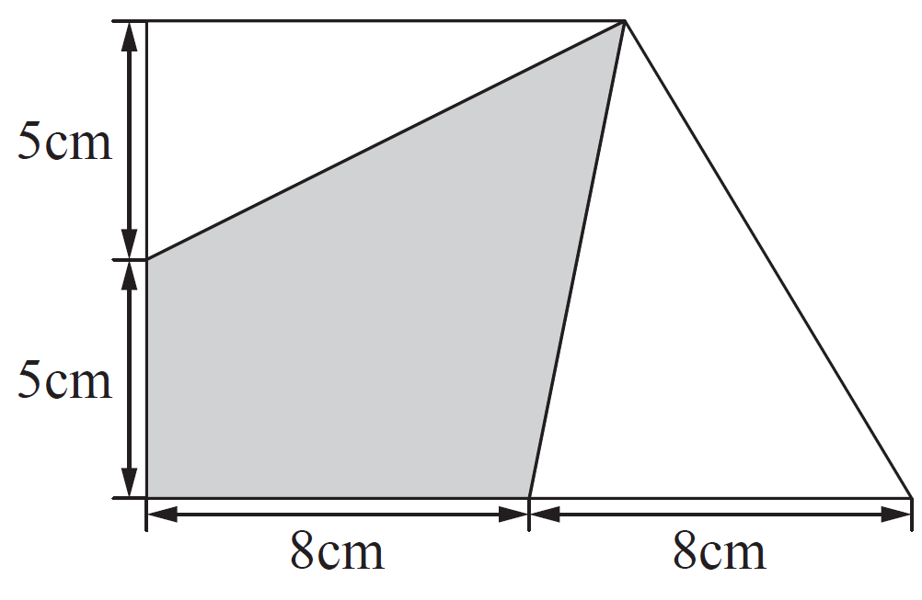
29.
A
應考慮陰影部分的面積與
整個圖形的面積的關係
B
三角形A的面積 = 三角形B的面積
C
D
三角形C的面積 = 三角形D的面積
上圖梯形的面積是130 cm²。陰影部分的面積
是_________ cm²。
65
兩個三角形底相等高相同，它們的面積相等。
A的面積＋B的面積＋C的面積＋D的面積
= B的面積×2＋ C的面積×2 = (B的面積＋C的面積)×2
= 130cm²
B的面積＋C的面積 = 130÷2 = 65(cm²)

Slide 2
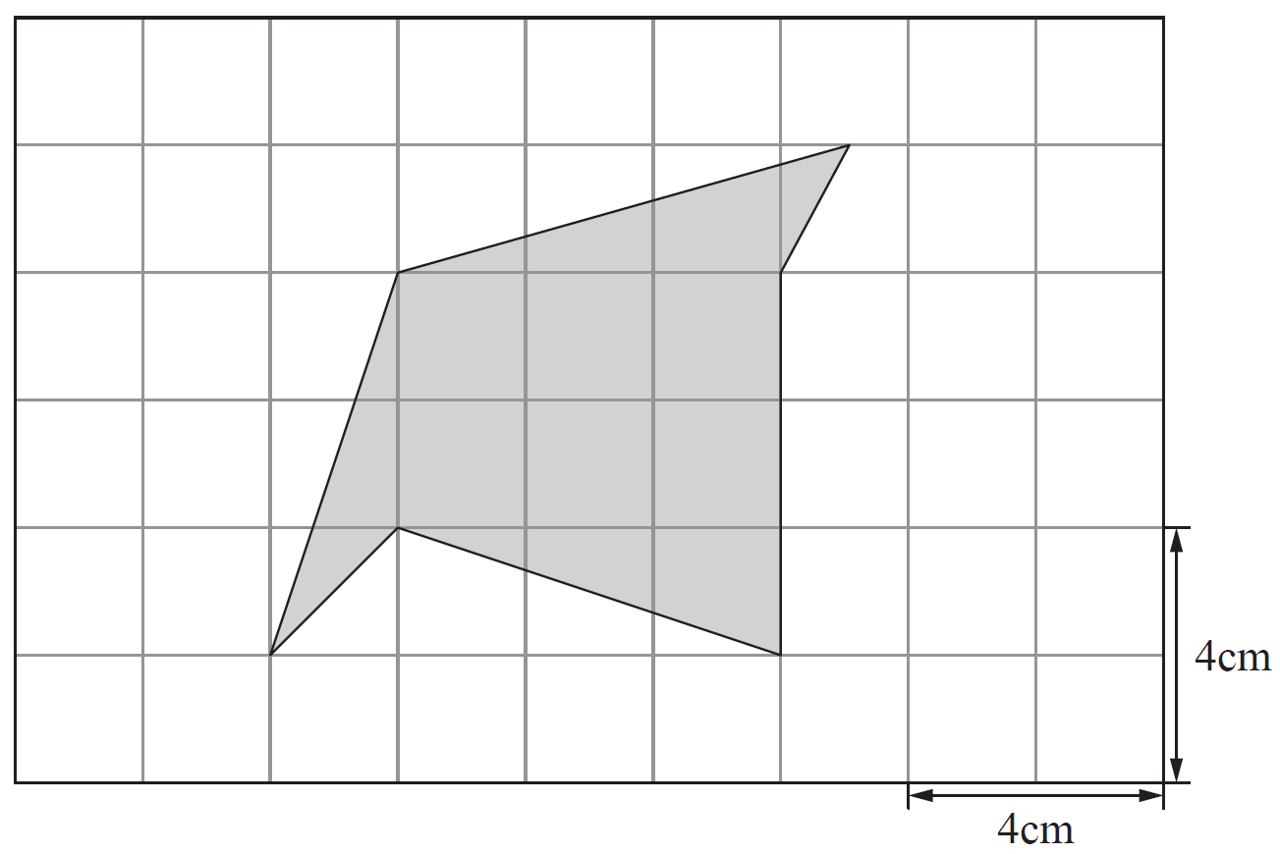
30.
用分割法將陰影部分分割成
可求出面積的圖形。
B
2cm
(2×2)cm
(2×3)cm
根據陰影部分的形狀優先分割出三角形。
A
(2×3)cm
C
2cm
每個小正方形的邊長是：
4÷2= 2(cm)
2cm
三角形B的面積 = 三角形A的面積
上圖中。陰影部分的面積是_________ cm²。
40
陰影部分的面積 = 三角形A的面積＋三角形B的面積＋
三角形C的面積＋長方形的面積
= (2×2)×2÷2
＋(2×3)×2÷2×2
＋(2×3)×(2×2)
= 40(cm²)

Slide 3
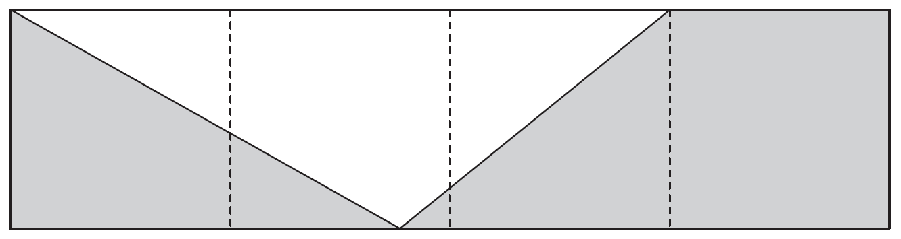
(6×3)cm
31.
6cm
上圖由四個面積各是36cm²的正方形 組成。陰影部
分的面積是多少？
答案：_________cm²
36 = 6×6
90
每個正方形的邊長是6cm。
陰影部分的面積 = 4個正方形的面積－白色三角形的面積
= (6×6)×4
－(6×3) ×6÷2
= 90(cm²)

Slide 4
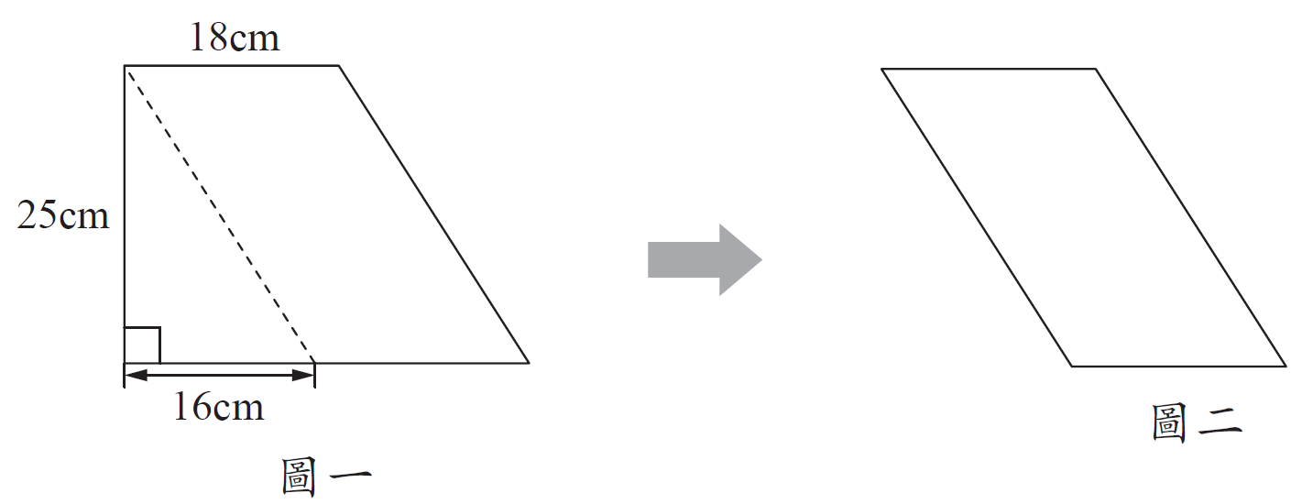
32.
18cm
25cm
志輝把圖一的梯形木板沿虛線切去一個三角形
後，得到圖二的平行四邊形。
(a) 平行四邊形的面積是_________cm²。
450
平行四邊形的面積是：18×25 = 450(cm²)

Slide 5
33. (b) 下圖顯示志輝用圖二的平行四邊
形木板設計了兩款展示板。他認
為兩種設計的陰影部分的面積一
樣。你同意嗎？為什麼？
18cm
25cm
圖二
18cm
25cm
25cm
設計一
設計二
18cm
兩種設計的陰影部分為三角形，
它們的底相等，高也相等，
所以面積相等。

Slide 6
答案：* 同意 / 不同意 (圈出答案)，因為
______________________________
______________________________。
兩種設計的陰影部分為三角形，它們
的底相等高也相等，所以面積相等
(其他合理解釋也可接受)

